Slide 1
Azure WebAppでDropboxを使って PHPのWebサイトを 作るハンズオン
Microsoft Student Partners

Slide 2
ひつようなもの
Microsoft アカウント
Microsoft DreamSparkの学生認証
Microsoft Azureのサブスクリプション
Dropboxアカウント
お好きなテキストエディタ
OneDriveでもOK

Slide 3

リソースを1つ作ってみる

Slide 4
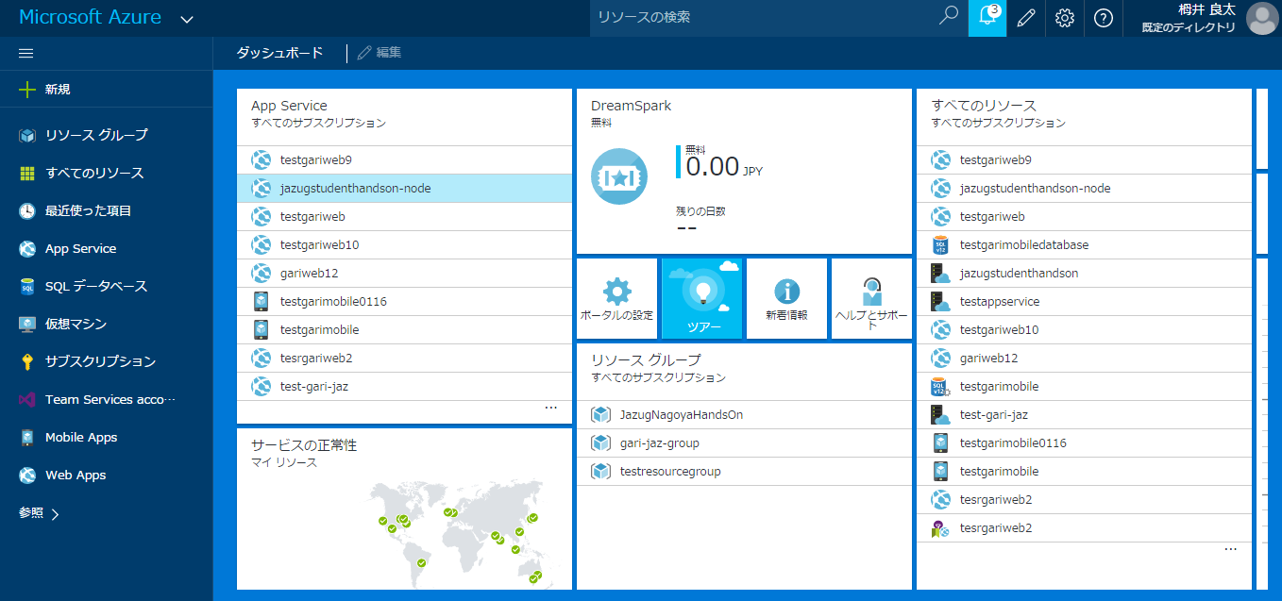
管理ポータルにアクセスする
https://portal.azure.com/にアクセスします
Azureサブスクリプションに関連付けられているMicrosoftアカウントでログインするとこのような画面になります
Azureは常に
このアドレスに
アクセスして使います

Slide 5
管理ポータルの概要
※リソース
Webサイトや
仮想マシンなど
Azureで構築できるもの
Azureのリソースを管理、操作するWebアプリ
リソース検索Box
新規作成ボタン
リソースのブックマーク
リソースのダッシュボード

Slide 6
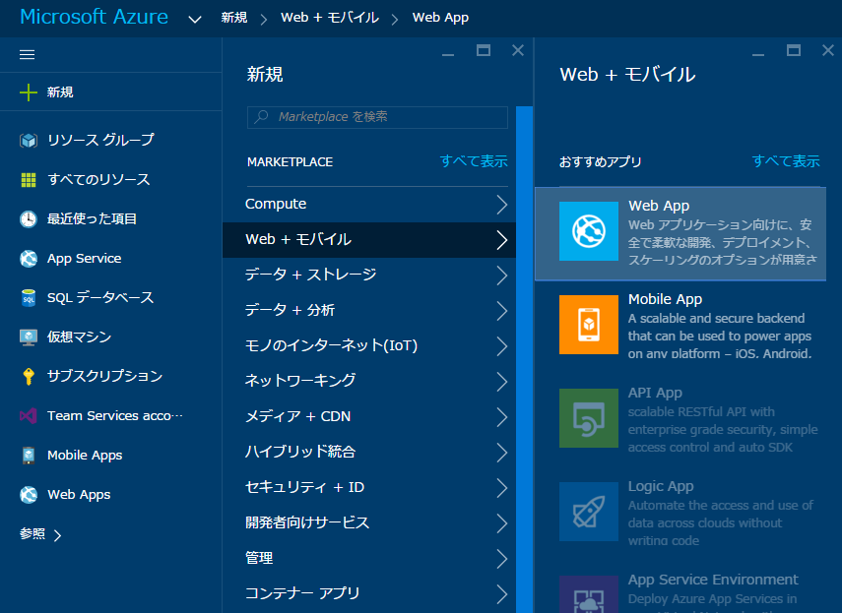
WebAppを1つ作ってみよう
※WebApp
Azure上でWebサイト
を構築できるもの
新規 > Web + モバイル > Web Appをクリック

Slide 7
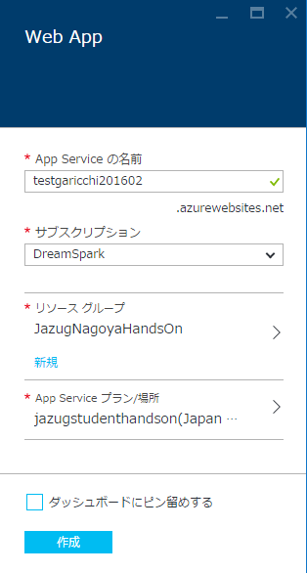
WebAppを1つ作ってみよう
Webサイトのアドレス ***.azurewebsites.net
人と被らないものをつける
※リソースグループ
Azureのリソースをまとめて管理するもの
詳細は後述
「新規」を押して新しくリソースグループを作る
任意の名前をつける
次のスライドへ

Slide 8
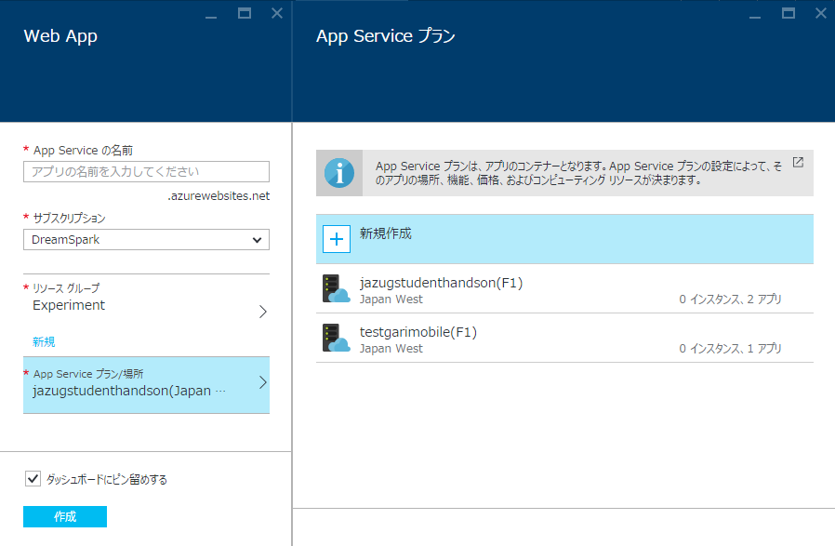
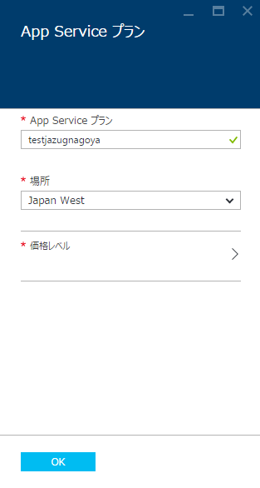
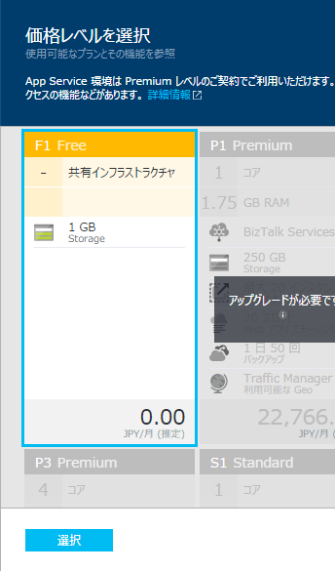
WebAppを1つ作ってみよう
①
②
③
プランの名前
場所を指定
④
価格レベルを指定
⑦作成
⑥
⑤

Slide 9
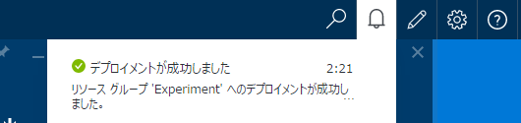
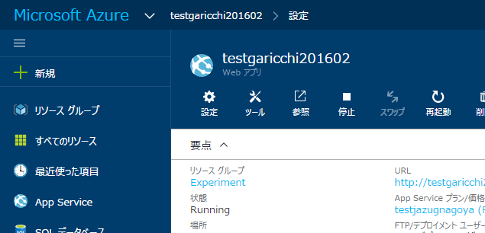
WebAppを1つ作ってみよう
右上の通知マークに「デプロイメントが成功しました」と表示されればOK
ここをクリックして
トップにもどる

Slide 10
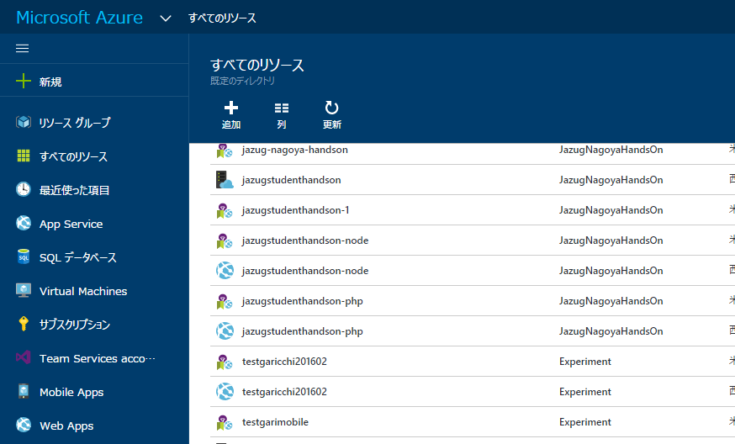


作成したリソースにアクセスしよう
※すべてのリソース
作成したすべての
Azureのリソースが
表示される
すべてのリソース
WebAppのアイコンはこれ
つくったリソースを探してクリック
←このアイコン
これはAppservice

Slide 11
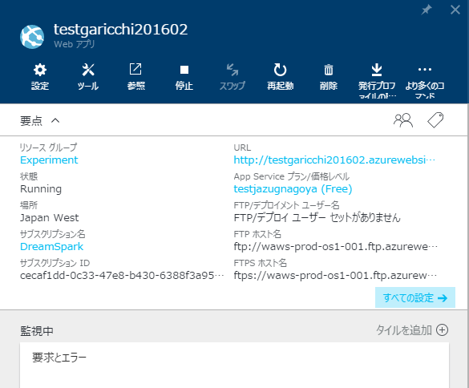
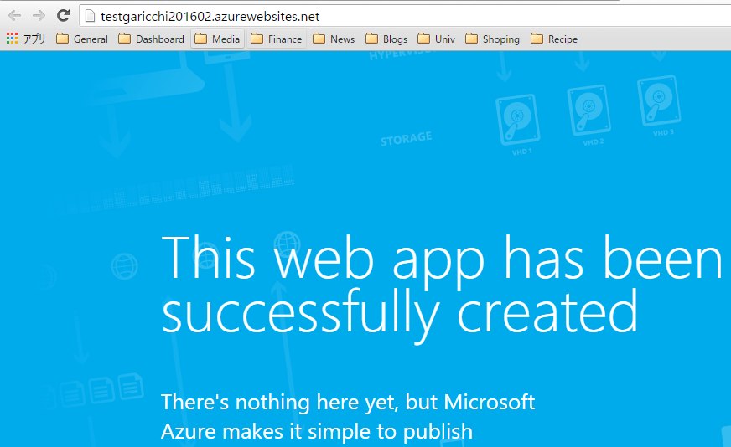
WebAppにアクセスしよう
URLをクリックして
Webサイトにアクセス
Webサイトができた！！！

Slide 12

解説：リソースを作成する
リソースを作成するには「新規」ボタンから
詳細な情報を入力していき、リソースを作成する
リソースグループとは複数の異なる種類のリソースをまとめてグルーピングするもの
例えばリソースグループを削除すると
その中のリソースを一括削除できたりする

Slide 13
管理ポータルを使いこなす

Slide 14
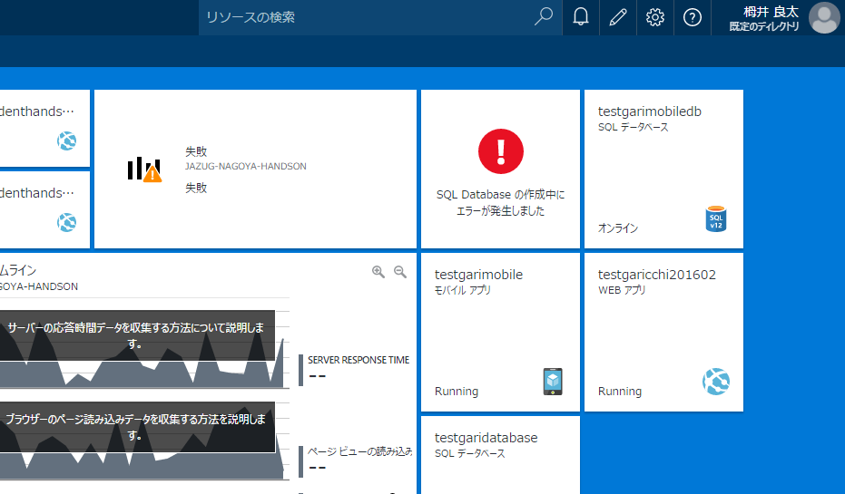
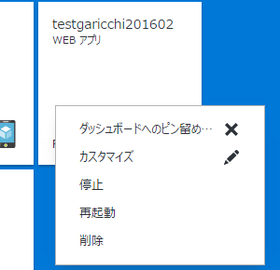
タイルからピン留めを外す
Option
※ダッシュボードへの行き方
左上のMicrosoftAzureのロゴをクリックする
さきほど作った
WebAppが表示されてる
右クリック > ダッシュボードへのピン留めを外す

Slide 15
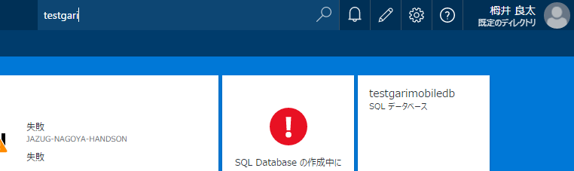
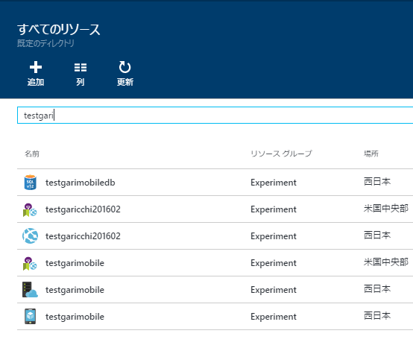
リソースを検索してみる
Option
検索ボックスから検索してみる
s
あった！

Slide 16
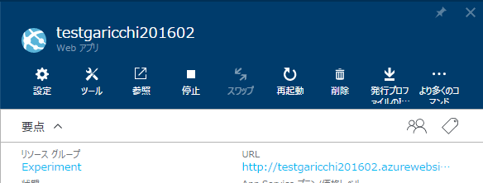
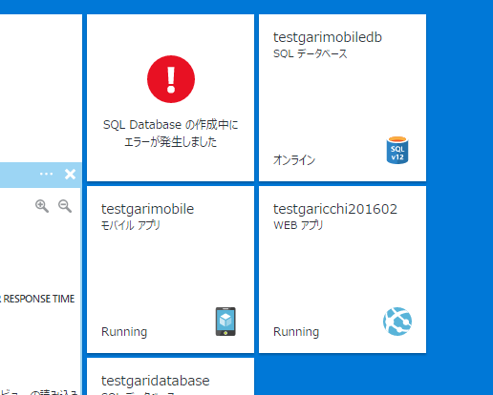
再びピン留めしてみる
Option
右上のピンボタンを押すことで
ダッシュボードにピン留めできる
ピン留めできた！

Slide 17
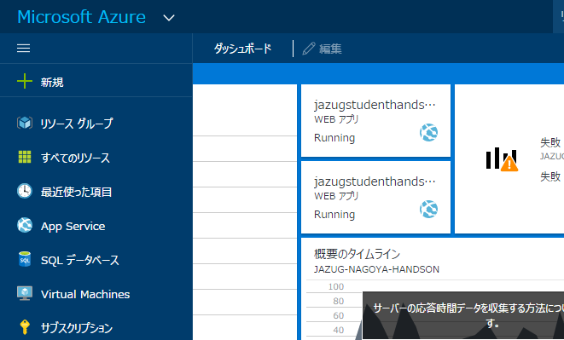
もっと詳細な情報を表示してみる
Option
「編集」ボタンを押す

Slide 18
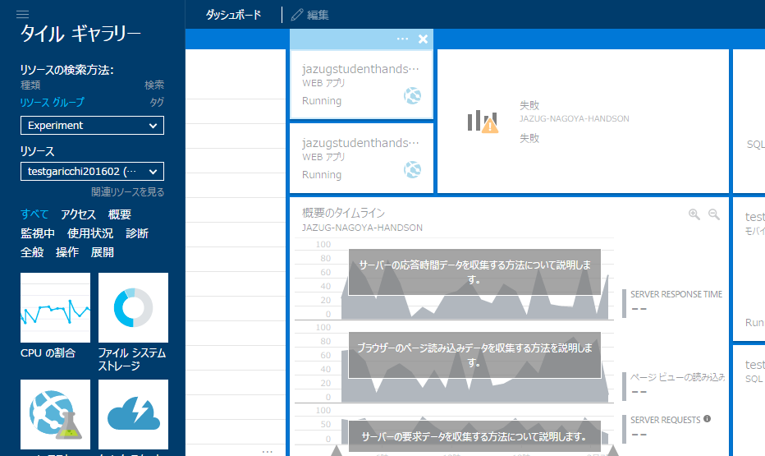
もっと詳細な情報を表示してみる
Option
リソースグループと
リソース名を選択して
絞り込む
CPUの割合をタイルにドラッグ&ドロップ

Slide 19
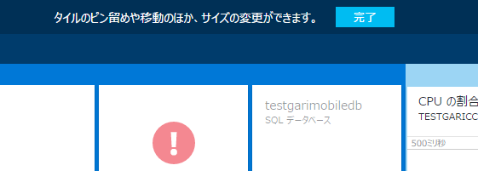
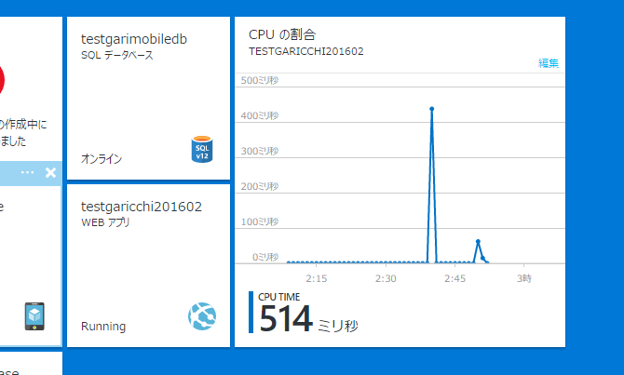
もっと詳細な情報を表示してみる
Option
「完了」ボタンを押してダッシュボードの編集を完了する
ダッシュボードのタイルの中には
ショートカットリンクだけではなく
様々な情報を表示してくれるものもある
WebAppのCPU使用率が
素早く確認できるように！

Slide 20

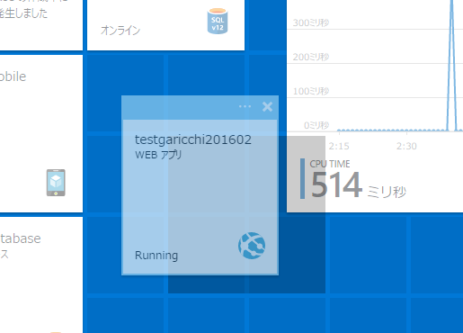
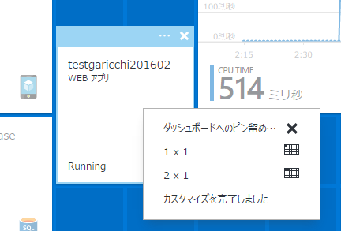
タイルを移動する、サイズを変える
Option
「編集」ボタンを押す
ドラッグアンドドロップで移動
右クリックでタイルサイズ変更

Slide 21
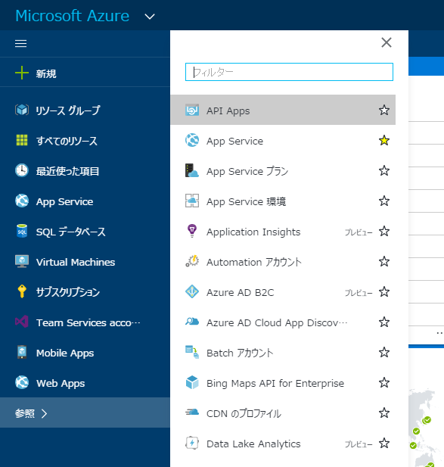
左のブックマークに追加する
Option
このブックマークは
リソースのカテゴリごとにアクセスするときに便利
参照>を押す
☆ボタンを押すことで左のペインにブックマークできる

Slide 22
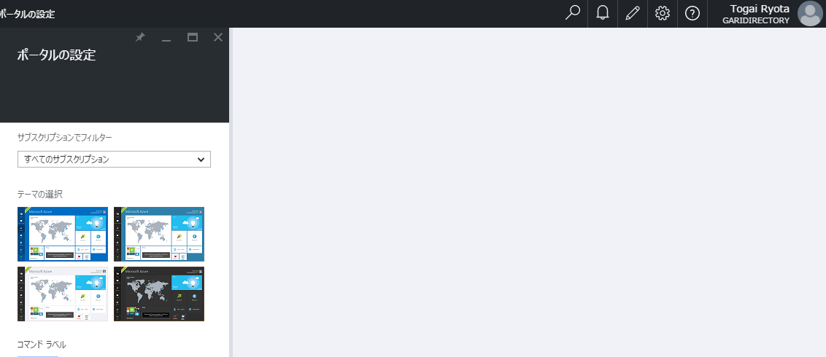
カラーテーマを変える
Option
右上の「設定」ボタンを押す
好きなテーマカラーを選択できる

Slide 23
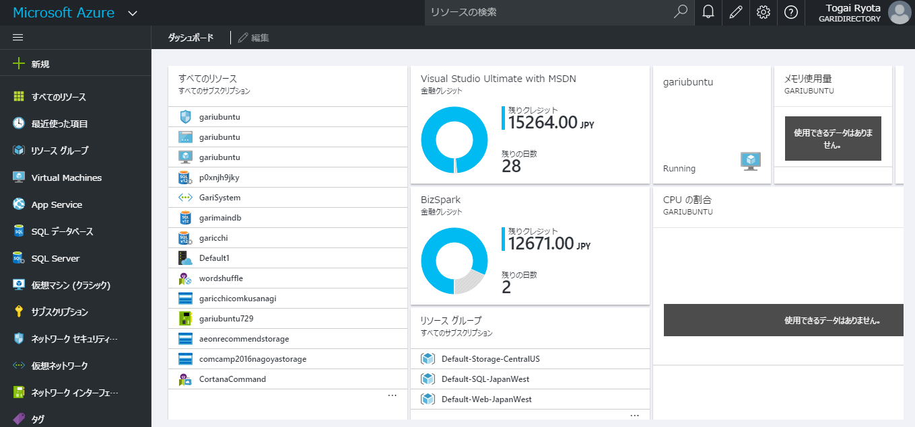
解説：ダッシュボードの役割
日常的に使うリソースの様々な情報をすぐに把握することができる情報板
ショートカットとしても利用可能
カスタマイズも充実

Slide 24
WebAppを操作する

Slide 25
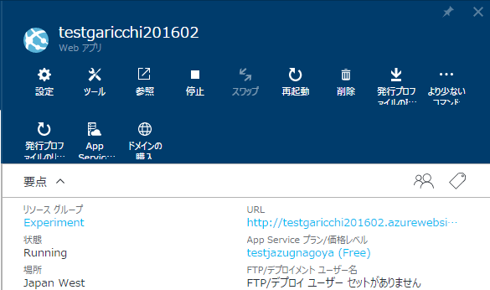
基本的な操作コマンド
停止や起動ボタンがあるので停止したい時にすぐ停止、起動したい時にすぐ起動ができる

Slide 26
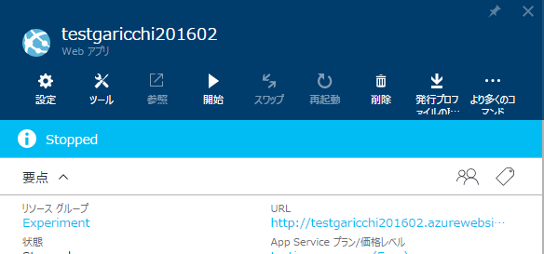
停止と起動
WebAppの削除もここにあるボタンから行う
停止する
現在起動しているか停止しているかは「状態」をみる
起動する

Slide 27
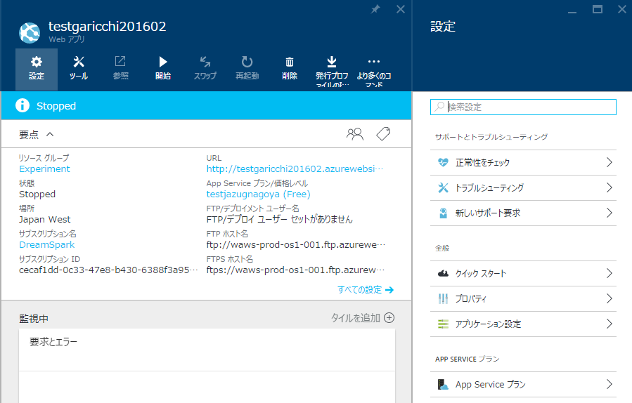
設定
設定表示
設定一覧

Slide 28
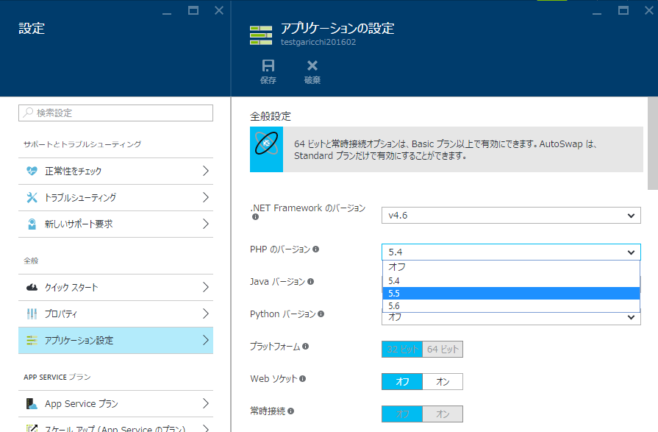
PHPのバージョンを上げてみよう
Option
設定できたら保存ボタン
アプリケーション設定
PHPのバージョンを5.4 -> 5.5にしてみよう

Slide 29
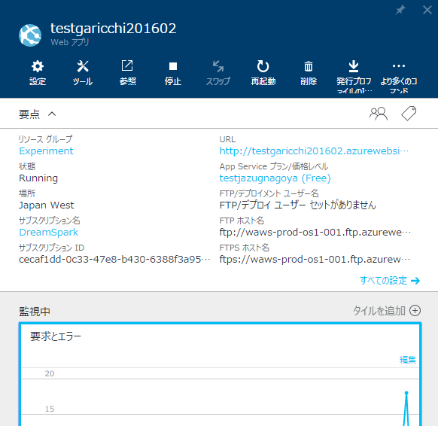
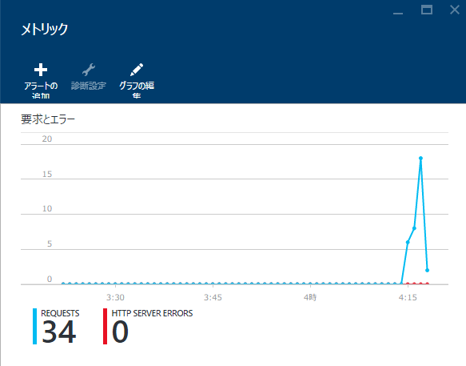
監視モニターを見てみよう
Option
一定量の要求が来たとき
アラートを出すように
設定しておくこともできる
クリック
監視モニターが見れる

Slide 30


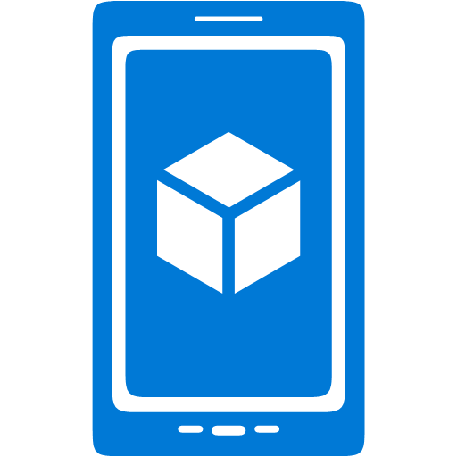


解説：WebAppとは
Azure AppService
これらはプログラムを作るためのプラットフォームを提供することから
Platform as a Service
(PaaS)
と呼ばれる
Webサイトを
作る機能
モバイル
バックエンドを
作る機能
Web App
Mobile App
RESTAPIを
簡単に作る
機能
プログラムなしで
ロジックを作る
機能
API App
Logic App
WebAppはAppServiceのうち、Webサイトを作る機能に相当
アプリ作成に必要なサーバーサイドの役割を4つの機能で簡単に扱えるようにしたものがAppService

Slide 31
解説：PaaSの存在意義
今までのアプリ作成パターン
PaaSとは
本当に作りたいアプリ作成のための
Platformを提供する
クラウドの形
ひつようなこと
目的
アプリを
作るまでの
ハードルが高い
サーバーをたてる
ネットワーク確保
Webサイトを作る
デベロッパーは素早く
アプリを作成することが
できる
DBサーバーをたてる
実行環境のインストール
セキュリティ設定
FTPサーバーをたてる
etc..
価格も必要な分だけ
PaaSを使った場合
アプリを
作るまでの
ハードルが低い
=アプリ作成に
集中できる
ひつようなこと
目的
PaaSのインスタンスを立てる
Webサイトを作る
設定をいじる

Slide 32
解説：WebAppとは
Webサイトをホスティングするクラウドサービス
ASP.Net、PHP、Node.js、Python、Javaのサーバーサイド環境
デフォルトで(任意の名前).azurewebsites.netのURLが割り当てられる
FTP、Git、クラウドストレージからのデプロイ
Web Job
Go言語も来るらしい
独自ドメインの割り当ても可能(DreamSparkでは不可能)
DreamSparkでは
ストレージ1GBが割り当てられる

Slide 33





解説：WebAppのデプロイ方法
作ったWebアプリをどうやってクラウドに配置するか？
一般系
FTP
今回のハンズオンでは
クラウドストレージを
利用したデプロイを
実行してみます
配置
Git利用
Windowsじゃなくても
配置可能
iPadやAndroidタブレットからでも
開発者
独自Gitリポジトリ
クラウドストレージ利用

Slide 34
WebAppにDropboxから配置してみよう

Slide 35
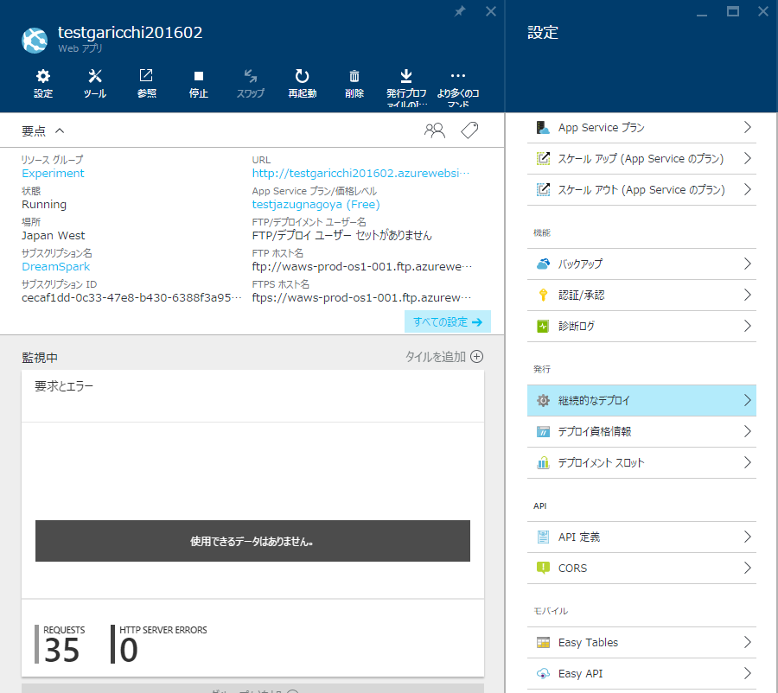
継続的なデプロイ設定
復習がてらにWebAppをもう1個つくってみましょう
クリック
クリック

Slide 36
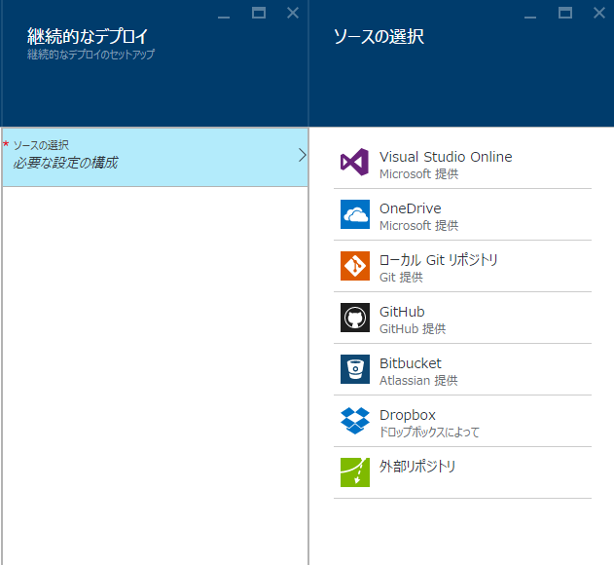
継続的なデプロイ設定
クリック
Git環境がある人は
GitHubとかに
挑戦してもいいかも
※Dropboxに登録していない人はここでOneDriveを選択
クリック

Slide 37
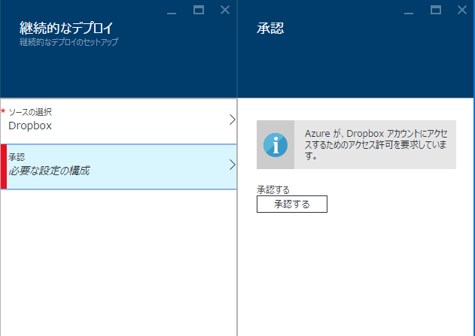
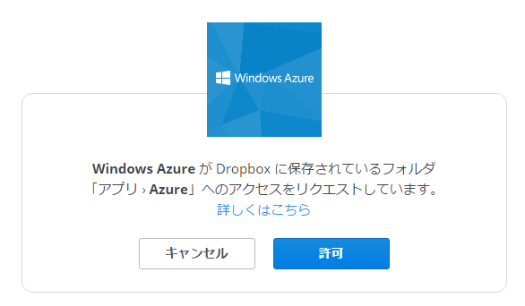
Dropbox認証
クリック
Dropboxの連携アプリに登録されます
クリック
クリック

Slide 38
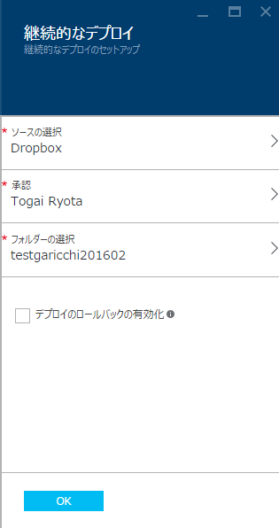
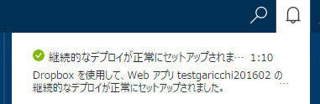
継続的なデプロイ設定
※デプロイロールバックの有効化
配置したWebアプリを以前の状態に戻すことができる
ストレージを大量に消費してしまう
チェックしない
クリック

Slide 39
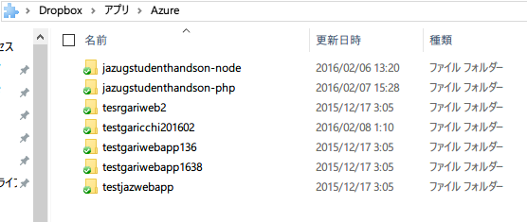
Dropboxを見てみる
Dropbox / アプリ / Azure にエクスプローラでアクセス
Dropboxクライアントを入れてない人はブラウザーからアクセス
作ったWebアプリと同じ名前のフォルダーが！

Slide 40
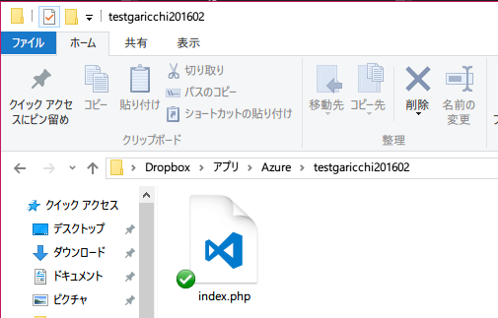
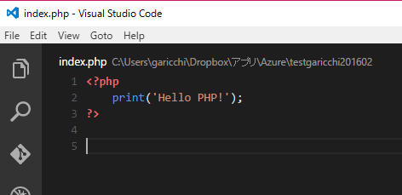
PHPファイルを作成してみる
先ほどのWebアプリのフォルダに
index.php というファイルを作成
お好きなエディタで開いて
このプログラムを打ち込む

Slide 41
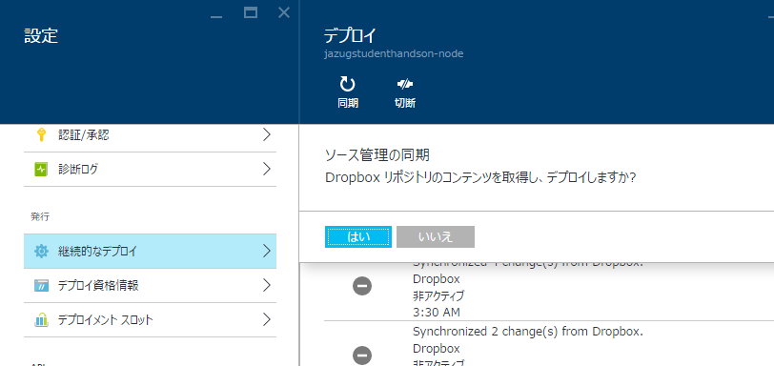
同期する
管理ポータルから先ほどのWebAppの設定を開き、同期ボタンを押す
そして「はい」を押す

Slide 42
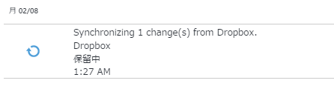
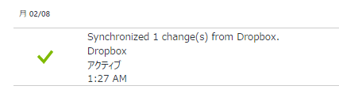
同期する
ここでいつまでたっても同期されない場合はネットワーク接続を確認するか
何度か同期ボタンを押してください
Synchronizedになるまで待つ

Slide 43
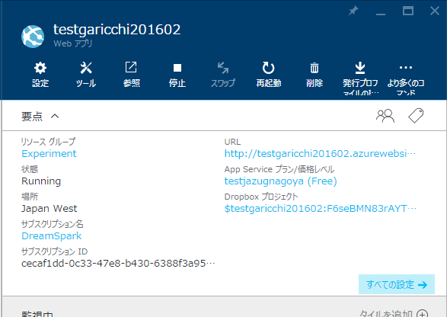
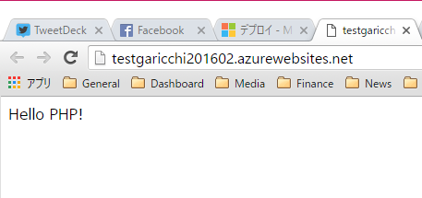
アクセスしてみる
DropboxにおいたPHPファイルが
配置されている！

Slide 44
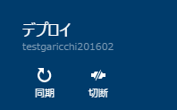
解説：Dropboxからの継続的デプロイ
同期
Gitを利用した配置の場合は同期ボタンを押す必要がなく
Pushするだけで配置される
ファイル情報を
取りに行く
配置
Web App
クラウドストレージからの配置の場合、同期ボタンを押してWebAppに配置される
Webサイトの内容を変えたい場合、ファイルを書き換えてDropboxに同期されたらWebAppの同期ボタンをおすだけでサイトに反映される

Slide 45
解説：PHPアプリの作成
WebAppでは配置された拡張子.phpのファイルをPHPのプログラムとみなす
もちろん.htmlのファイルを配置するとHTMLが配置される
文字列を出力するPHPのprint関数
PHPのプログラムは
<?php
と
?>
の間に記述する
index.phpやindex.htmlなどの名前のファイルの場合、アクセスするときにファイル名を記述しなくてもよい
どのファイル名が記述しなくてもよいようにするかはWebAppの設定から変更可能
※アプリケーション設定 > 既定のドキュメント

Slide 46
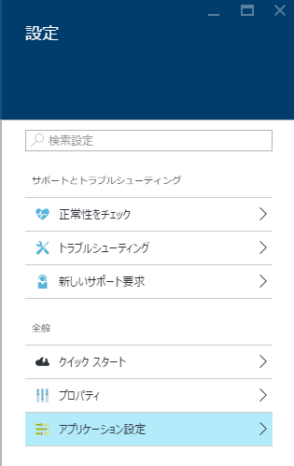

解説：PHPのバージョン指定
PHPのバージョンを指定したい場合はアプリケーション設定から行う

Slide 47
自由課題：基礎編

Slide 48
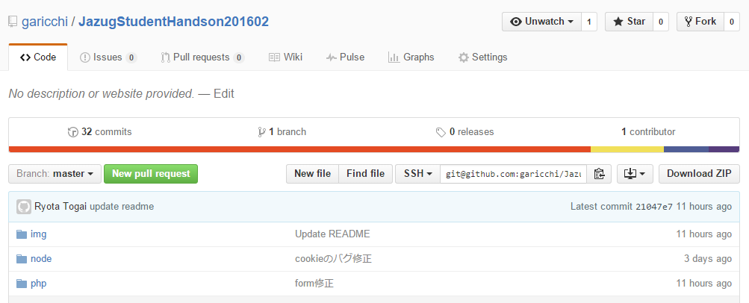
自由課題：基礎編
WebAppの作成方法と、PHPとNode.jsのアプリ配置方法を勉強したので、ここからは自由に好きなアプリを作って行きましょう
テンプレートを用意したのでここからダウンロードしてください
https://github.com/garicchi/JazugStudentHandson201602
ダウンロード

Slide 49


PHP - Todoアプリ
名前と期限日を指定してSubmitボタンを押すとタスクが登録される簡易Todoアプリ
JazugStudentHandson201602 / php / todo 以下にある3つのファイル

Slide 50

Node.js WebSocket注意点
デフォルトの設定ではWebAppではWebSocketを使うことができない
アプリケーション設定からWebソケットを「オン」にする

Slide 51
自由課題：基礎編
用意したテンプレートをテキトーにいじってAzureで動くオリジナルなWebアプリをつくろう！
cssをいじってデザインを変えるもよし、プログラムをいじって新しい機能を追加するもよし
困ったら周りのスタッフに話しかけてください

Slide 52
自由課題：応用編

Slide 53
自由課題(応用編)
基礎課題に飽きた人は応用課題をしましょう
応用課題は以下の2つ
PHPからMySQLへの接続 (VisualStudioユーザー以外の人向け)
ASP.netによるWebサイトのデプロイ (VisualStudioユーザー向け)
応用課題はめんどくさいことが多いので時間がたりなかったらぜひ家に持って帰って続きをしてください

Slide 54
応用課題 PHP+MySQL

Slide 55
DreamSparkのSQLDB事情
AzureではMySQLとSQL Databaseの2つが使える
MySQL
一般的なSQL DB
PHPなどから扱いやすい
DreamSparkでは(無料なら)最大20MBのDBを複数作成できる
SQLDatabase
MicrosoftのSQL Serverの仕様にのっとったDB
ASP.Netなどから扱いやすい
DreamSparkでは最大32GBのDBを複数作成できる

Slide 56


MySQLを作成する
価格レベル
(水星)が無料

Slide 57

サーバー名、ユーザー名、パスワードを取得する
この3つを
記録しておく

Slide 58

MySQL Workbenchのインストール
MySQLクライアントMySQLWorkbench
http://dev.mysql.com/downloads/workbench/
※ダウンロードがながければインストーラを渡します

Slide 59


MySQLへの接続
先ほどの
サーバー名
ユーザー名
パスワードを入力

Slide 60


todoテーブルを作成する

Slide 61

todo-mysqlのapi.phpに接続情報を入れる
先ほどの
サーバー名
ユーザー名
パスワードを入力
todo-mysql内の
api.php

Slide 62

WebAppsにデプロイする
同様にDropbox経由でWebAppsにデプロイする
タスクがちゃんと登録できることを確認する

Slide 63

データベースにデータが入ってることを確認する

